Slide 1
第二十六章 反比例函数
26.2 实际问题与反比例函数(2)
其他学科中的反比例函数
人教版九年级(下)数学

Slide 2
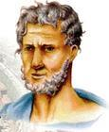


情境导入
【问题1】公元前3世纪,有一位科学家说了这样一句名言：“给我一个支点,我可以撬动地球！”你们知道这位科学家是谁吗？这里蕴含什么样的原理呢？
阻力
动力
阻力×阻力臂=动力×动力臂.
阻力臂
动力臂

Slide 3




01
反比例函数在力学中的应用
知识点
02
反比例函数在电学中的应用

Slide 4
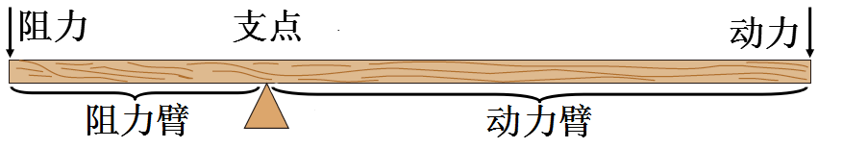
知识点一
反比例函数在力学中的应用
典型例题
【例1-1】小伟欲用撬棍撬动一块大石头,已知阻力和阻力臂分别为1200N和0.5m．
(1)动力F与动力臂l有怎样的函数关系?当动力臂为1.5m时,撬动石头至少需要多大的力?
(2)若想使动力F不超过题(1)中所用力的一半,则动力臂l至少要加长多少？
（1）解：根据“杠杆原理”，得 Fl =1200×0.5，
想一想：在物理中，我们知道，在阻力和阻力臂一定的情况下，动力臂越长就越省力，你能用反比例函数的知识对其进行解释吗？
（2）解：当F=400× =200 时，由200 = 得
3－1.5 =1.5 (m).
对于函数 ，当 l ＞0 时，l 越大，F越小.
因此，若想用力不超过 400 N 的一半，则动力臂
至少要加长 1.5 m.

Slide 5
知识点一
反比例函数在力学中的应用
典型例题
【例1-2】某校科技小组进行野外考察，利用铺垫木板的方式通过一片烂泥湿地. 当人和木板对湿地的压力一定时，随着木板面积 S (m²)的变化，人和木板对地面的压强 p (Pa)也随之变化变化. 如果人和木板对湿地地面的压力合计为 600 N，那么
(1) 用含 S 的代数式表示 p，p 是 S 的反比例函数吗？为什么？
(2)当木板面积为0.2m² 时,压强是多少？
(3)如果要求压强不超过6000Pa,木板面积至少要多大？
(4)在直角坐标系中，作出相应的函数图象．
解：(1)由 得
p 是 S 的反比例函数，因为给定一个 S 的值，对应的就有唯一的一个 p 值和它对应，根据函数定义，则 p 是 S 的反比例函数．

Slide 6
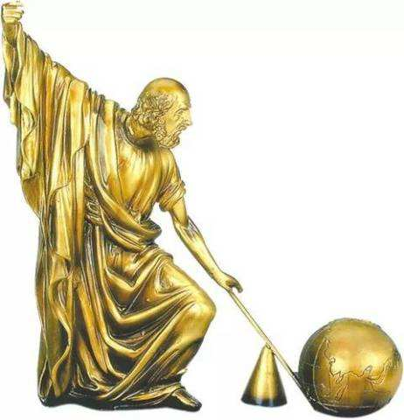
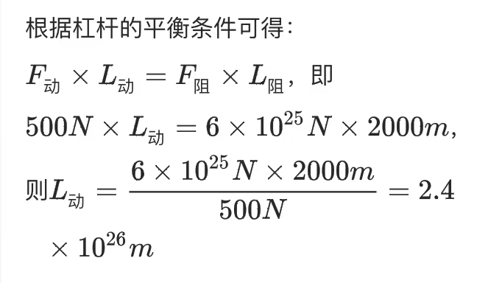
知识点一
反比例函数在力学中的应用
基础训练
1.假定地球重量的近似值为 6×10²⁵ 牛顿(即阻力),阿基米德有500牛顿的力量,阻力臂为2000千米,请你帮助阿基米德设计,该用多长动力臂的杠杆才能把地球撬动？

Slide 7
知识点一
反比例函数在力学中的应用
基础训练
2.某人对地面的压强与他和地面接触面积的函数关系如图.若某一沼泽地地面能承受的压强不超过300N/m²,那么此人必须站立在面积为多少的木板上才不至于下陷(木板的重量忽略不计)( )
A.至少2m² B.至多2m²
C.大于2m² D.小于2m²
A
p(N/m²)
6000
4000
2000
O
S(m²)
0.2
0.4
0.6

Slide 8
01
反比例函数在力学中的应用
知识点
02
反比例函数在电学中的应用

Slide 9
知识点二
反比例函数在电学中的应用
典型例题
【例2】一个用电器的电阻是可调节的,其范围为110～220欧姆.已知电压为220伏,这个用电器的电路图如图所示.
(1)输出功率P与电阻R有怎样的函数关系?
(2)用电器输出功率的范围多大?
U
解:（1）根据电学知识，
当 U = 220 时，得
（2）根据反比例函数的性质可知，电阻越大，功率越小.
把电阻的最小值 R = 110 代入求得的解析式，
得到功率的最大值
把电阻的最大值 R = 220 代入求得的解析式，
得到功率的最小值
因此用电器功率的范围为220~440 W.

Slide 10
知识点二
反比例函数在电学中的应用
基础训练
1.在公式 中,当电压U一定时,电流I与电阻R之间的函数关系可用图象大致表示为( )
D
I
I
I
I
R
R
R
R
A
B
C
D

Slide 11
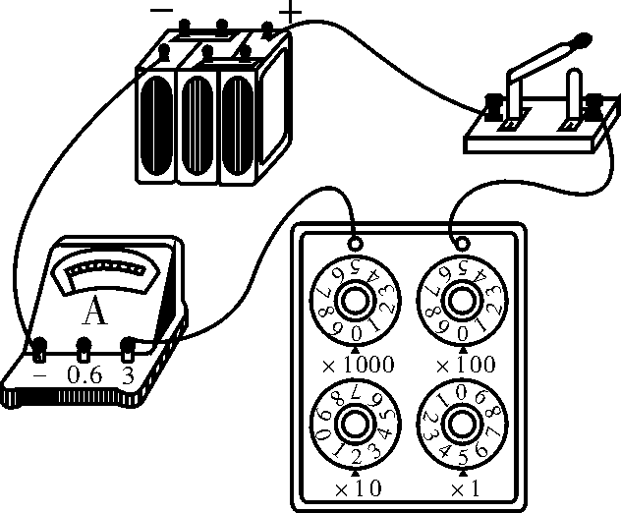
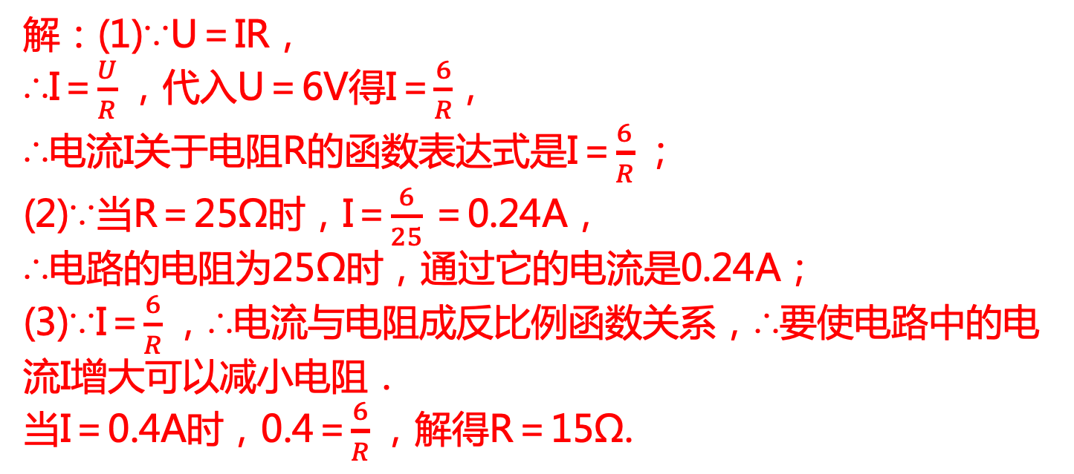
知识点二
反比例函数在电学中的应用
基础训练
2.已知某电路的电压U(V)，电流I(A)和电阻R(Ω)三者之间有关系式为U＝IR，且电路的电压U恒为6V.
(1)求出电流I关于电阻R的函数表达式；
(2)如果接入该电路的电阻为25Ω，则通过它的电流是多少？
(3)如图，怎样调整电阻箱R的阻值，可以使电路中的电流I增大？若电流I＝0.4A，求电阻R的值.
解：(1)∵U＝IR，
∴I＝$\frac{U}{R}$，代入U＝6V得I＝$\frac{6}{R}$，
∴电流I关于电阻R的函数表达式是I＝$\frac{6}{R}$；
(2)∵当R＝25Ω时，I＝$\frac{6}{25}$＝0.24A，
∴电路的电阻为25Ω时，通过它的电流是0.24A；
(3)∵I＝$\frac{6}{R}$，∴电流与电阻成反比例函数关系，∴要使电路中的电流I增大可以减小电阻．
当I＝0.4A时，0.4＝$\frac{6}{R}$，解得R＝15Ω.

Slide 12
课堂小结
“杠杆原理”：动力×动力臂=阻力×阻力臂
知识小结
物理学科中的反比例函数
与力学的综合
与电学的综合
与其他知识的综合
思想方法小结
建模—反比例函数的数学思想方法

Slide 13
知识点二
反比例函数在电学中的应用
基础训练
2. 某气球内充满了一定质量的气体，当温度不变时，气球内气体的气压 p (kPa) 是气体体积 V (m³)的反比例函数，其图象如图所示，当气球内的气压大于120 kPa 时，气球将爆炸．为了安全起见，气球的体积应 ( )
A. 不大于 B. 小于
C. 不小于 D. 大于
C
p/kPa
60
O
1.6
V/m³

